Slide 1
SEMINÁRIO DA COMISSÃO DE DESENVOLVIMENTO ECONÔMICO, INDÚSTRIA E COMÉRCIO
A Importância do Gás Natural para a Competitividade da Indústria Brasileira
Eduardo Carlos Spalding
Comissão de Energia
ABAL – Associação Brasileira do Aluminio
Brasilia, 24 de setembro de 2013

Slide 2
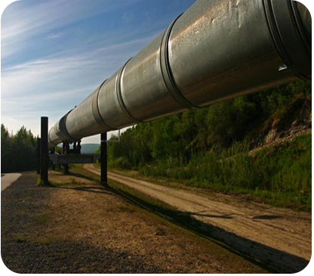
Projeções da oferta de gás natural no Brasil
Qual o futuro
do Gás Natural
no Brasil nos próximos 15 anos?
Notes:
2

Slide 3
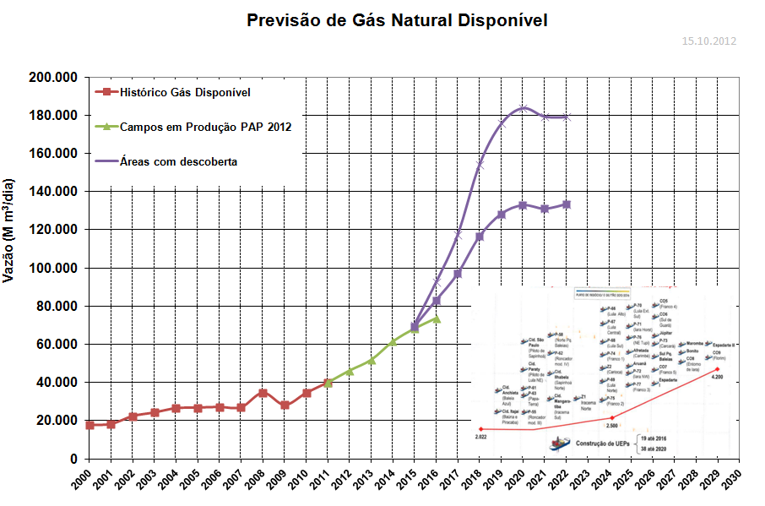
Projeção de Oferta considerando re-injeção
Fonte: ANP

Slide 4
Potencial brasileiro
Além dos dados disponíveis, a oferta pode ser ainda maior se produtores independentes conseguirem viabilizar as suas atividades exploratórias
Bacias Sedimentares Brasileiras e Operadores de Exploração (ex-Petrobras)
O Brasil possui um grade potencial não explorado
Apenas 5% dessas bacias estão concedidas para exploração e produção, sendo que apenas 6% da área concedida está em fase de desenvolvimento ou produção
Fonte: Gas Energy / +Gás Brasil

Slide 5
Premissas para a demanda potencial de gás natural pela indústria – setores energo intensivos
Preços mais competitivos implicariam numa ampliação significativa do consumo de gás natural na indústria brasileira.
Foi utilizado o modelo GEE-MATRIZ, que permite projetar a matriz energética da indústria para diferentes cenários de competição inter-energética. Este modelo é baseado no Balanço de Energia Útil – BEU (MME, 2005) e considera os diferenciais de rendimento energético entre as fontes.
No cenário de maior competitividade do gás a demanda poderia atingir 109 MMm³/dia, na mesma data. Essa diferença se explica principalmente pela substituição de outras fontes energética pelo gás e pelo consumo adicional associado à cogeração.
Fonte: +Gas Brasil
Elaboração: UFRJ

Slide 6
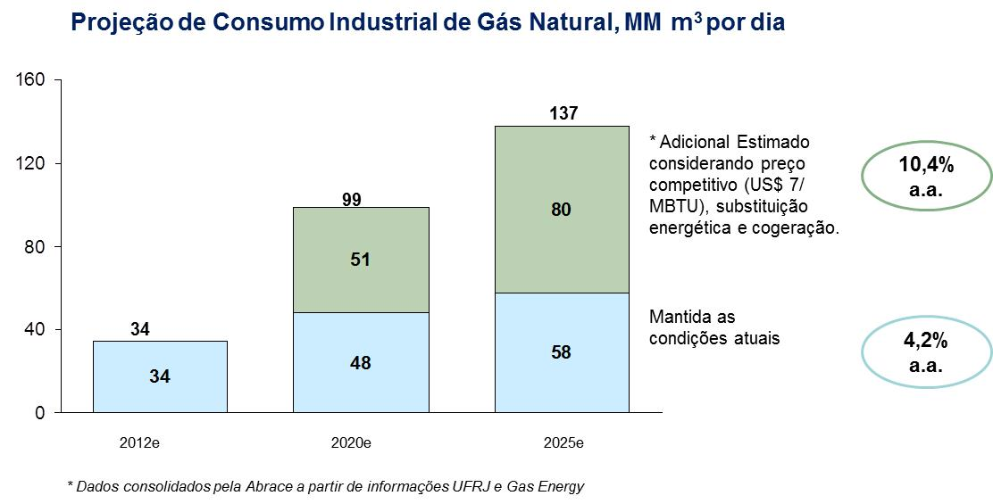
Demanda potencial de gás natural pela indústria
Fonte: Gas Energy e UFRJ / +Gas Brasil

Slide 7
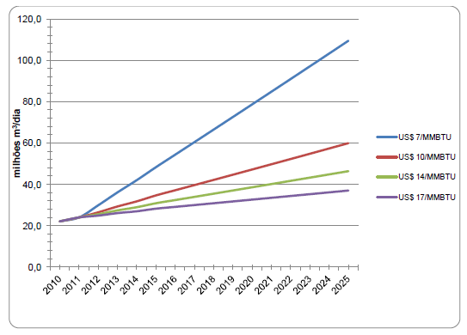
Projeção da Demanda
Indústrias energo-intensivas em diferentes cenários de competitividade do GN
(Siderurgia, Pelotização de minério de ferro, Alumínio, Química, Cerâmica, Vidro, Papel e Celulose)
Fonte: UFRJ / +Gas Brasil

Slide 8
Produção de Alumina

Slide 9
Desenvolvimento da Alumina Brasileira & Gás Natural Competitivo
O Brasil é o único país do mundo que reúne, ao mesmo tempo, todos os requisitos para atração de investimentos da industria de alumínio: bauxita abundante e de qualidade, infra-estrutura existente, logística favorável , energia elétrica renovável e competitiva, e mercado relevante, em expansão.
Dono da terceira maior reserva de bauxita do mundo, com 2,7 bilhões de toneladas, o Brasil é hoje o segundo maior produtor do minério, com 25,4 milhões de tons produzidas em 2007.
Graças à bauxita abundante e de qualidade, o Brasil é o quarto maior produtor mundial de alumina, atrás apenas da Austrália, China e Estados Unidos.
A produção de alumina foi de 7,1 milhões de tons em 2007, e o Norte do Brasil oferece enorme potencial para expansão da capacidade hoje instalada, com transporte hidroviário competitivo.

Slide 10
Importancia do GN competitivo para a industria primária do aluminio
Se alcançar preço competitivo e for disponivel, o GN terá enorme utilização nas refinarias de alumina do Brasil.
Nas refinarias existentes, deslocará o oleo combustivel utilizado na Calcinação, e tambem nas co-gerações, quando técnica e econômicamente viavel.
Nas refinarias futuras, na faixa de preço US$ 6-7/MMBTU, deslocará o carvão importado na co-geração, e terá uso absoluto na Calcinação.
Consumo de GN nas Refinarias de Alumina –Brasil (muito preliminar)
Consumo Previsto Cons. Incremental % GN Utilização Potencial de GN(*)
MTPA MTPA % MM3/D
Atual 9 - 40 2.5
2014 13 4 70 2.0
2020 20 7 100 5.0
Potencial Total Estimado 9.5
Consumo total dos Associados ABRACE(2012): 11.5
(*)-Assumindo consumo de 500 a 700KM3/D de GN por 1 MTPA de alumina produzida, e preço de US$7/MMBTU

Slide 11
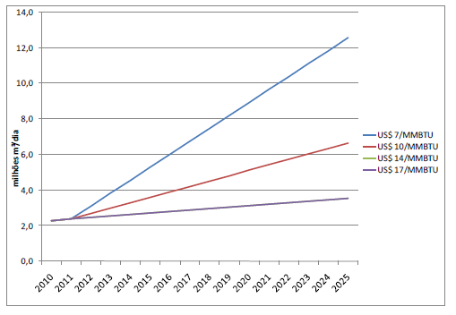
Projeção de consumo de GN do aluminio a partir de diferentes cenários de preço do GN
Fonte: +Gas Brasil
Elaboração: UFRJ

Slide 12
OBRIGADO!

